Slide 2

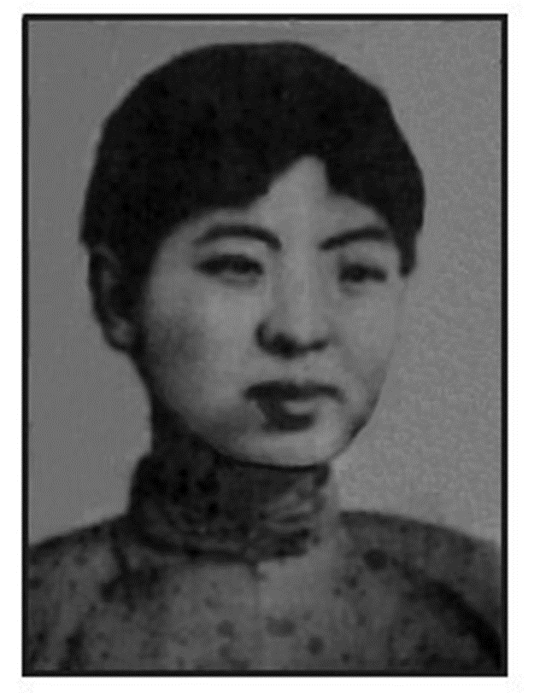
记念刘和珍君
鲁迅
一九二六年四月一日

Slide 3

作者简介
鲁迅(1881-1936)，中国现代伟大的文学家、思想家、革命家，中国无产阶级文学的奠基人。原名 ，字 ，浙江绍兴人。
周树人
豫才
1918年5月，首次用“鲁迅”为笔名，发表中国现代文学史上第一篇白话小说 。
《狂人日记》
1921年12月发表的中篇小说 ，是中国现代文学史上杰出的作品之一。
《阿Ｑ正传》
作品集有：
小说集《 》《 》《 》（历史小说〕
散文集《 》
散文诗集《 》
杂文集《热风》《坟》《华盖集》《华盖集续编》《而已集》《三闲集》《二心集》《南腔北调集》《且介亭杂文》等
呐喊
彷徨
故事新编
朝花夕拾
野草

Slide 4
踏《莽原》，刈《野草》，《热风》《奔流》，一生《呐喊》；
痛《毁灭》，叹《而已》，《十月》《噩耗》，万众《彷徨》。
——孙伏园
孔子之前，无数孔子，孔子之后，一无孔子；
鲁迅之前，一无鲁迅，鲁迅之后，无数鲁迅。
——郭沫若

Slide 5
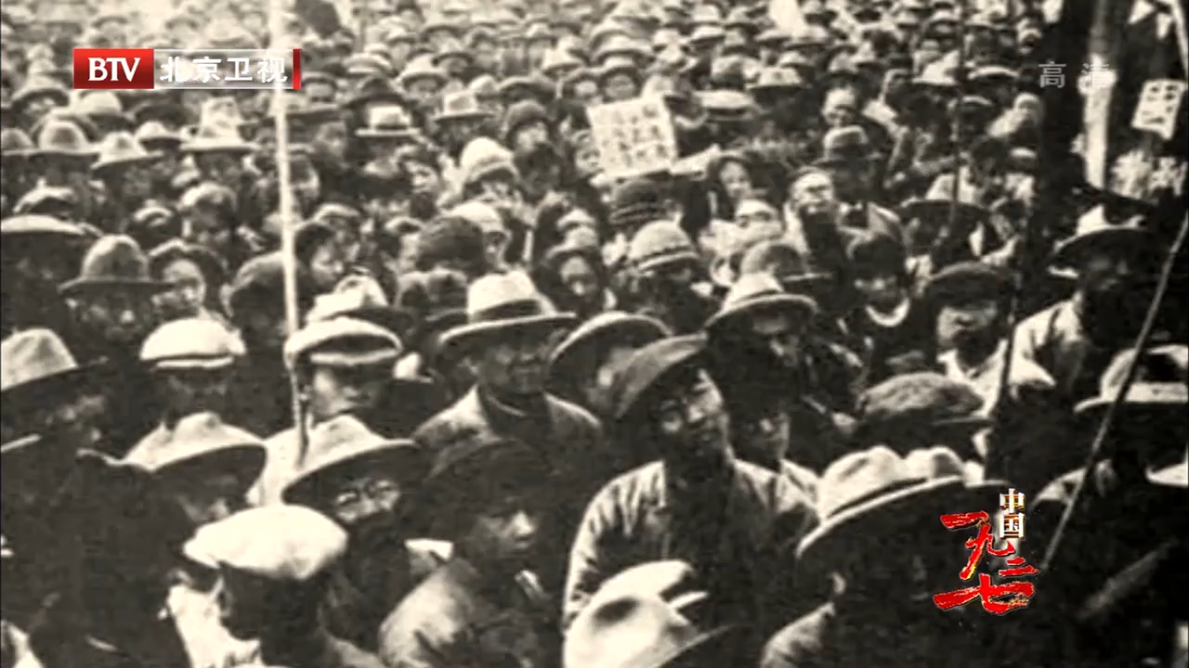

Slide 6

呜呼！三月一十八！
作诗：刘半农 作曲：赵元任
呜呼三月一十八，北京杀人如乱麻！民贼大试毒辣手，半天黄尘翻血花！晚来城郭啼寒鸦，悲风带雪吹！地流赤血成血洼！死者血中躺！伤者血中爬！
呜呼三月一十八，北京杀人如乱麻！养官本是为卫国！谁知化作豺与蛇！高标廉价卖中华！甘拜异种作爹妈！愿枭其首籍其家！死者今已矣，生者肯放他？！
呜呼三月一十八！北京杀人如乱麻！

Slide 7
小组合作
1.速读课文，找出和刘和珍相关的事迹，并分析总结刘和珍的品质，用简洁的词语概括人物形象，总结一下，刘和珍君到底是个怎么样的人？
典型事迹 | 人物形象（性格、精神）

Slide 8
① 生前爱看鲁迅的文章；生活虽艰
难， 毅然预定了全年的《莽原》。
追求真理与进步
② 成为学生自治会职员，反抗广有羽翼的的校长。
嫉恶如仇、勇于斗争
刘和珍事迹
③ 平时“常常微笑着，态度很温和”
和蔼、善良、可爱
④ 虑及母校前途，黯然至于泣下
有责任感
⑤“欣然前往”参加请愿运动；中弹牺牲
有爱国热忱

Slide 9

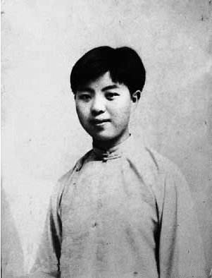
刘和珍形象
刘和珍是一个进步青年学生。文章对刘和珍的描写不多，但可以看出她向往革命，渴求真理，追求进步；她有组织能力，有威信；她本性善良，为人祥和；她有很强的使命感和责任感；她嫉恶如仇，勇于反抗，勇赴国难，不惧牺牲。

Slide 10
2.圈点文中多次出现的刘和珍的“微笑”，请问她的微笑有什么作用？
生活就是面对真实的微笑，
就是越过障碍注视将来。
——雨果
人类确有一件有效武器，那就是微笑。
——马克·吐温

Slide 11
使人物形象更加鲜明。
内容：
与杀人者的凶残和庸人的麻木形成鲜明的对比；
是“暴徒”“受人利用”等流言不攻自破；（承上）
结构：
为抒发悲愤之情奠定基础。（起下）

Slide 12
小组合作
3.除刘和珍外，文中还描绘了当时的众生相，将这些人分类，并说说作者对这些的态度是怎样的？
第一节中的“四十多个青年”“所谓学者文人”；
第二节中的“真的猛士”“庸人”；
第四节中的“请愿群众”“数百伤者”；
第五节中的“杨德群”“张静淑”“八国联军”“中外的杀人者”；
第六节中的“无恶意的闲人”“有恶意的闲人”；
第七节中的“当局者”“流言家”“苟活者”。

Slide 13
分类 | 具体人物 | 态度情感

Slide 14
分类 | 具体人物 | 态度情感
爱国者
四十多个青年、真的猛士、请愿群众、数百伤者、刘和珍、杨德群、张静淑
哀痛、悼念、尊敬、歌颂
所谓学者文人、八国联军、中外的杀人者、当局者、有恶意的闲人、流言家
反动
势力
愤怒、控诉、痛斥
庸人
哀其不幸、怒其不争、唤其觉醒
无恶意的闲人、苟活者

Slide 15
4.朗读议论抒情比较集中句段，体悟情感。
可是我实在无话可说。我只觉得所住的并非人间。四十多个青年的血，洋溢在我的周围，使我艰于呼吸视听，那里还能有什么言语？长歌当哭，是必须在痛定之后的。而此后几个所谓学者文人的阴险的论调，尤使我觉得悲哀。我已经出离愤怒了。我将深味这非人间的浓黑的悲凉；以我的最大哀痛显示于非人间，使它们快意于我的苦痛，就将这作为后死者的菲薄的祭品，奉献于逝者的灵前。

Slide 16
4.朗读议论抒情比较集中句段，体悟情感。
真的猛士，敢于直面惨淡的人生，敢于正视淋漓的鲜血。这是怎样的哀痛者和幸福者？然而造化又常常为庸人设计，以时间的流驶，来洗涤旧迹，仅使留下淡红的血色和微漠的悲哀。在这淡红的血色和微漠的悲哀中，又给人暂得偷生，维持着这似人非人的世界。我不知道这样的世界何时是一个尽头！

Slide 17
4.朗读议论抒情比较集中句段，体悟情感。
惨象，已使我目不忍视了；流言，尤使我耳不忍闻。我还有什么话可说呢？我懂得衰亡民族之所以默无声息的缘由了。沉默啊，沉默啊！不在沉默中爆发，就在沉默中灭亡。

Slide 18
4.找出议论抒情比较集中，最能体现作者情感的句段进行朗读。
人类的血战前行的历史，正如煤的形成，当时用大量的木材，结果却只是一小块，但请愿是不在其中的，更何况是徒手。
苟活者在淡红的血色中，会依稀看见微茫的希望；真的猛士，将更奋然而前行。

Slide 19
5.总结贯穿全文的作者的感情线索可以概括为什么？
深情鼓舞
愤怒激昂
悲哀悲凉

Slide 20


长歌当哭 控诉卑劣之徒
热血为证 鼓舞奋勇之士
虽 死 犹 生

Slide 21
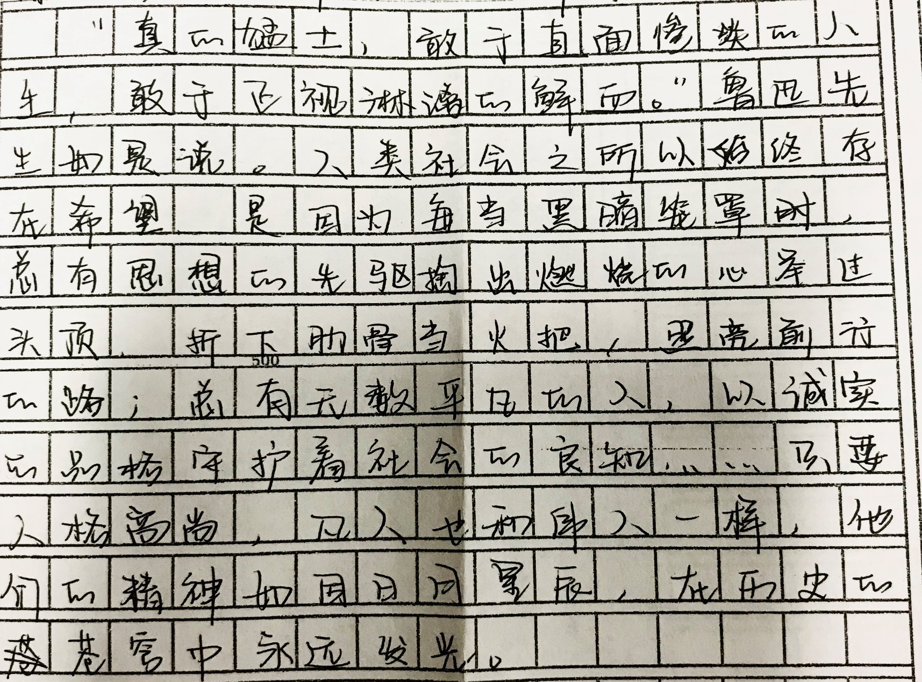
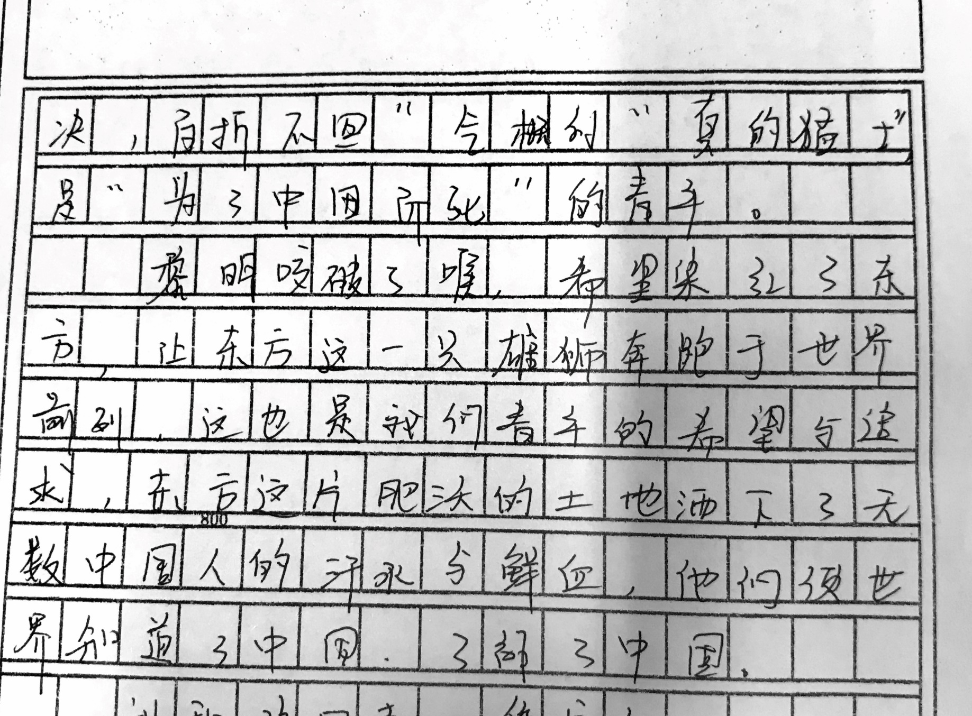
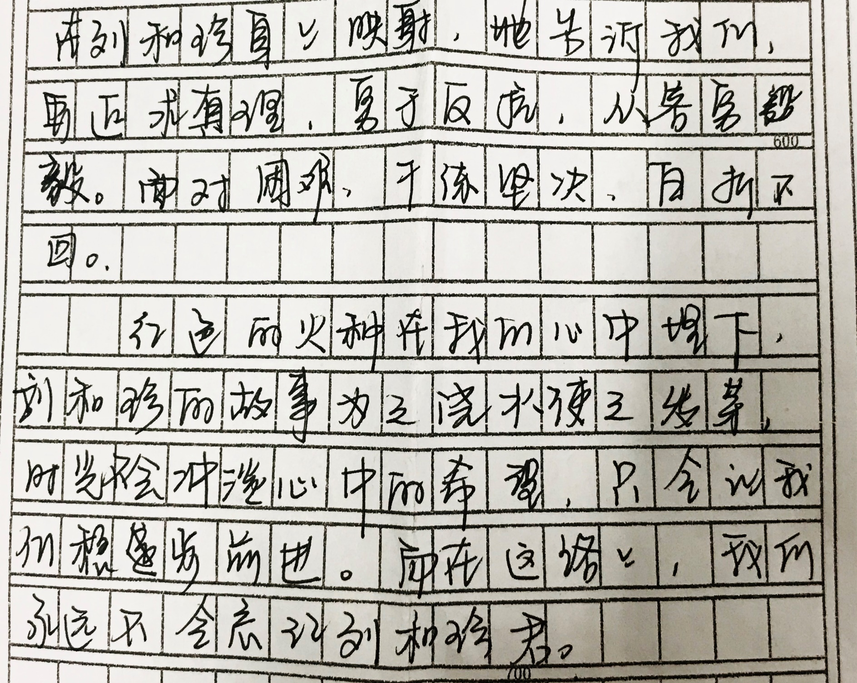
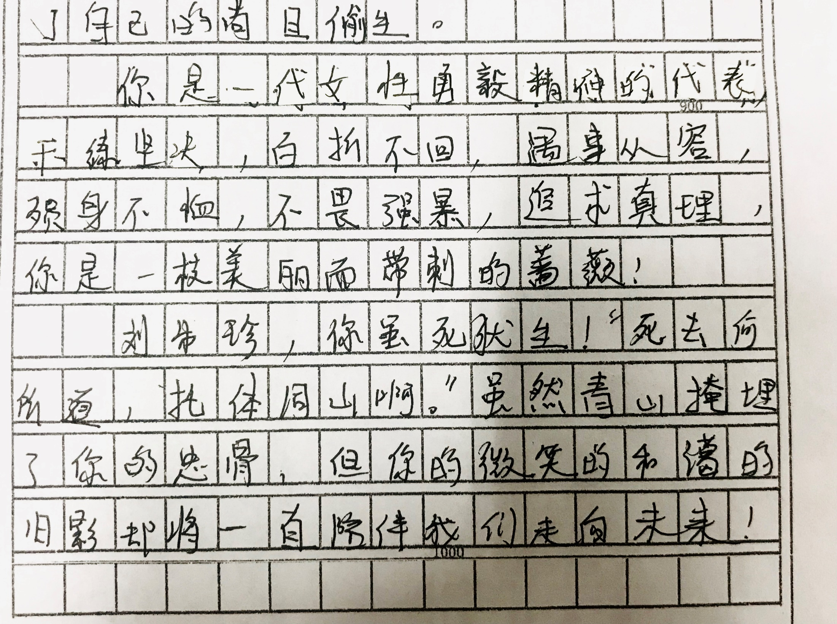
高二6韩紫缘
高二6张雯雯
高二6王玉彤
高二6杨舒涵

Slide 22

愿中国青年都摆脱冷气，只是向上走，不必听自暴自弃者流的话。
能做事的做事，能发声的发声。
有一分热，发一分光，就令萤火一般，也可以在黑暗里发一点光，不必等候炬火。
此后如竟没有炬火：我便是唯一的光。
——鲁迅 《热风·随感录四十一》

